Slide 1
2. Выполните сложение и вычитание:
7,4+3,3=
10,7
9,5-4,3=
5,2
5,9+0,3=
6,2
18,6+4,2=
22,8
7,5-0,6=
6,9
2,65+0,25=
2,9
1,37+3,7=
5,07
4-0,9=
3,1
7,19-7,08=
0,11

Slide 2
3. Выполните умножение:
2,1*5=
11,3*3=
16,8*10=
23,7*100=
10,5
33,9
168
2370
4. Решите задачу.
Человек идет со скоростью 4,3 км/ч. Какое расстояние он пройдет за 3 ч?
12,9 км

Slide 3
Тема урока:
Деление десятичных дробей на
натуральные числа

Slide 4
Сегодня на уроке я хочу:
Узнать….
Научиться…..
Понять…….
Быть……

Slide 5
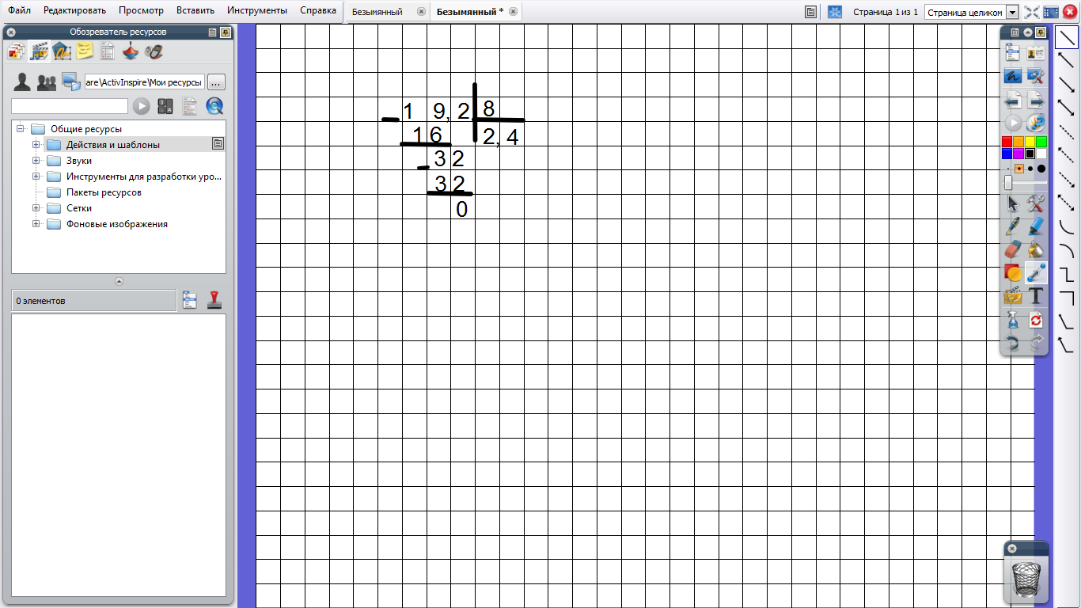
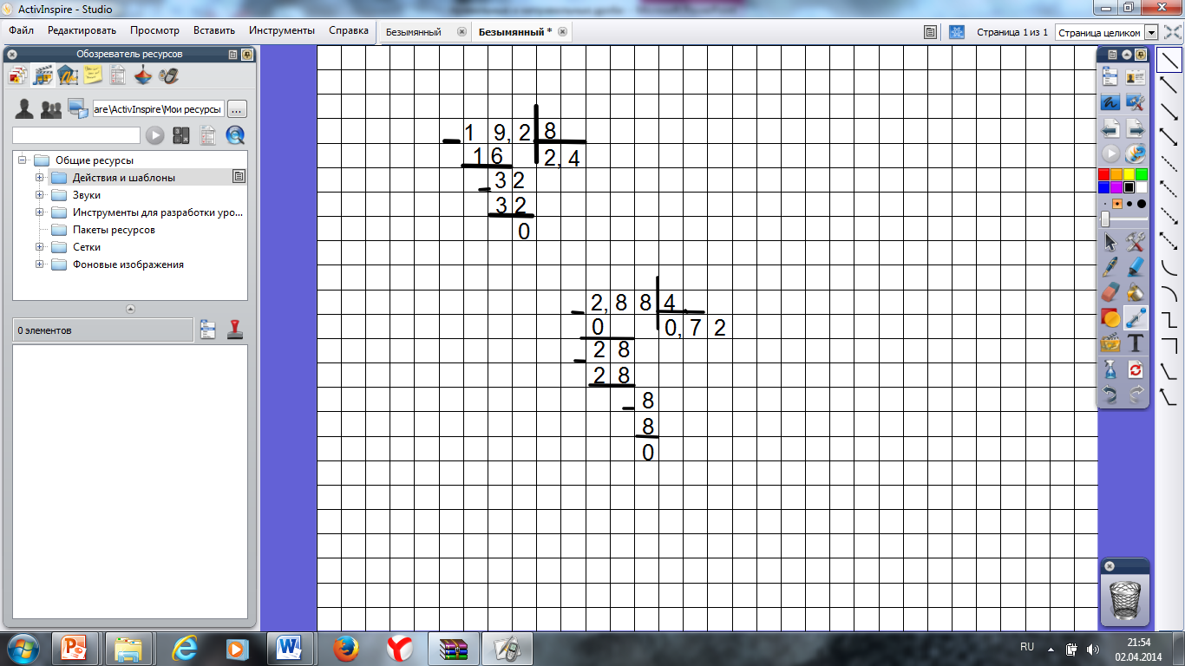
Чтобы разделить десятичную дробь на натуральное число надо:
разделить дробь на это число,
не обращая внимания на запятую;
2) поставить в частном запятую,
когда кончится деление целой части.
Если целая часть меньше
делителя, то частное начинается
с нуля целых:

Slide 6
Солнце всходит,
Скрылась ночь,
Запятая встать не прочь,
Целую разделишь часть –
Запятой не дай пропасть.
Ставь ее и часть потом
Дробную дели с трудом.
Потому, что без труда
Не разделишь никогда!

Slide 7
Выполните
7,6 : 2 =
6,3 : 3 =
3,9 : 3 = 1,8 : 4 =
3,8
0,8 : 4 =
1,4 : 7 =
0,2
2,1
0,2
1,3
0,45
№1340 (1ст), 1348 (а, в)

Slide 8
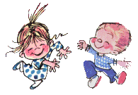
Тихо встали.
Поднимает руки класс – это «раз».
Повернулась голова – это «два».
Руки вниз, вперед смотри – это «три».
Руки в стороны по - шире развернули на «четыре»,
С силой их к плечам прижать – это «пять».
Всем ребятам надо сесть – это «шесть».

Slide 9
УМНИЦА

Slide 10
- Сегодня на уроке:
Я узнал……
Я научился…..
Я понял…..
Я был……

Slide 11
Выразите свое настроение
Мне все понятно, у меня все получается!
У меня еще есть ошибки, но я стараюсь!
Я ничего не понимаю,
у меня ничего не получается!

Slide 12
Домашнее задание
Обязательный уровень - п.35, стр. 209 , вопросы, №1375 (1,2 столбики)
2. Повышенный уровень - № 1379 (а,е)
3. Творческий уровень – составить задачу на движение с картинками

Slide 13


